Slide 1
Ondokuz Mayıs Üniversitesi
Eğitimde Ölçme ve Değerlendirme Anabilim Dalı
EĞİTİMDE ÖLÇME VE DEĞERLENDİRME
Test Geliştirme Süreci
Dr. Öğr. Üyesi Selda ÖRS ÖZDİL

Slide 2
TEST GELİŞTİRME…
Bir test geliştirmek istersek nasıl bir yol izleyebiliriz?
Notes:
Test neydi? Her türlü ölçme aracı, ölçek

Slide 3
Test Geliştirme Süreci
Amacın belirlenmesi
Kapsamın belirlenmesi
Maddelerin yazılması ve gözden geçirilmesi
Deneme formunun hazırlanması
Deneme uygulamasının yapılması
Madde analizi ve madde seçimi
Nihai testin oluşturulması, uygulanması ve puanlanması

Slide 4
1. NEDEN? Ölçeğin hangi amaçla geliştirileceğine karar verme
Ölçek geliştirmeden önce bazı sorulara yanıt verilmelidir:
1. Yeni bir ölçeğe gereksinim var mı?
Ölçek geliştirme bir ihtiyaçtan kaynaklanır;
  Ölçülecek değişkene yönelik ölçek olamaması
  Gereksinimi karşılamayan ölçeklerin var olması (hedef kitlenin uygun olmaması, psikometrik özelliklerinin yeterli olmaması, uygulama zorluğu vb.)
  Psikolojik yapıların tanımlarının var olan kuramlardaki değişimlere bağlı olarak zamanla değişmesi ve ihtiyacın değişmesi
  Yeni bir değişken ortaya atılması
  Eğer ölçülecek değişkene yönelik amaca uygun, geçerli ve güvenilir bir ölçek varsa ölçek geliştirilmez.
(Erkuş, 2012)

Slide 5
1. NEDEN? Ölçeğin hangi amaçla geliştirileceğine karar verme
  2. Ölçek neyi ölçmeyi amaçlıyor?
    Ölçülecek değişken kimler tarafından daha önce kavramsal olarak nasıl tanımlandı, bu tanım yeterli mi, sınırları ne vb.
    3. Kimler için geliştirilecek?
      Ölçülecek psikolojik değişkenler, ölçme aracından elde edilen puanlar, psikometrik özellikleri kültürden kültüre, gruptan gruba ya da aynı grupta zaman içinde değişiklik gösterebilir. Örneğin, öğretmenler için geliştirilen ölçme aracı öğrenciler için uygulanamaz. Bu nedenle ölçek geliştirirken hedef kitlesinin belirlenmesi ve buna uygun madde yazılması gerekir. Örneğin Ebeveynler – çocuklar için sorumluluk ölçeği göstergeleri, ortama, yaşa vd. özelliklere göre değişir.
(Erkuş, 2012)

Slide 6
1. NEDEN? Ölçeğin hangi amaçla geliştirileceğine karar verme
      4. Nasıl uygulanacak?
        Ölçeğin uygulanma biçimi ve koşulları da hazırlanma ve geliştirilme süreçleriyle yakından ilişkilidir. Bireysel mi grup olarak mı?
        5. Uygulama süresi önemli mi?
          Ölçme aracının uygulanacağı grubun özellikleri zaman sınırlaması gerektirebilir, bu durum da madde sayısı ve uygulama biçimini etkileyebilir. Kısa form, dikkatini toplayamayanlar için, teneffüste uygulama yapılacaksa vb.
(Erkuş, 2012)

Slide 7
1. NEDEN? Ölçeğin hangi amaçla geliştirileceğine karar verme
Test geliştirme süreci testin amacının belirlenmesi ile başlar. Test geliştirme, test maddelerine verilecek yanıtların veya testten alınacak puanların ne şekilde yorumlanacağına dair bir amaç içerir.
Öğrenci davranışları bilişsel, duyuşsal ve psikomotor olmak üzere üç alanda sınıflanır. Geliştirilecek test; bireylerin duygu durumlarını belirlemek, bir dersin içeriğine, bir beceriye, bir yeteneğe veya kişiliğe yönelik olabilir. Bunun yanında test sonuçlarının hangi amaçla kullanılacağı aynı zamanda hangi geçerlik kanıtının aranacağı sorusuna da cevap oluşturur.

Slide 8
Amaç belirleme
Genelde sınıf içi test sonuçları not verme amacıyla kullanılmaktadır. Ancak aslında sınıf içi testlerin kullanım amacı temelde eğitim öğretim etkinliklerinin niteliğini artırmaktır.
…
“Not verme” test sonuçlarının kullanım amacı olarak en son düşünülmesi gereken hedeftir. Bu nedenle kendi başına bir amaç olmaktan çok hedefin nihai basamağı durumundadır.
Sınıf içi testler,
“okuduğunu anlama becerisindeki gelişimleri izlemek”
“sıradan olmayan problemleri çözmek”
gibi genel amaçlara yönelik hazırlanabileceği gibi,
“öğrencilerin ivme kavramını ne ölçüde anladıklarının bir problem durumunda gözlenmesi”
“verilen okuma metninden yola çıkarak öğrencilerin ileriye dönük yorum yapma ve tahminde bulunma becerilerinin incelenmesi”
şeklinde çok özel amaçlara yönelik de hazırlanabilir. …
Notes:
Daha açık bir ifade ile test sonuçları öğretmene sınıf içerisinde yapmış olduğu etkinliklerin ne ölçüde başarılı olduğuna dair geri bildirimde bulunmakta, aynı şekilde öğrencilere de sınıf içi etkinlikler sonucunda neyi ne kadar öğrendikleri konusunda bilgi vermektedir.
Test sonuçlarına göre böyle bir geri bildirim alan öğretmenden beklenen, eğer eksik öğrenmeler varsa bunları tamamlaması, kullandığı öğretim yöntem, teknik ve materyallerin etkililiğini gözden geçirmesidir.
Öğrenciden beklenen ise güçlü olduğu yanları pekiştirmesi, yeterli düzeye ulaşamadığı alanlarda öğretmen desteğini alarak kendini geliştirmesidir.

Slide 9
1. NEDEN? Ölçeğin hangi amaçla geliştirileceğine karar verme
Gerek özel amaçlar için olsun, gerekse genel amaçlı testler olsun sınıf içi testleri daha çok aşağıdaki amaçlara hizmet etmek için kullanılmaktadır (Berberoğlu, 2006).
Öğrencilerin derse başlamadan önceki hazır bulunuşluk düzeylerinin belirlenmesi,
Öğretim etkinlikleri boyunca öğrencilerin gelişimlerinin izlenmesi,
Öğrenciler arasında yaygın olarak gözlenen öğrenme güçlüklerinin belirlenmesi,
Öğretim materyallerinin ve genel olarak etkililiğinin değerlendirilmesi,
Öğrencilere gelişimlerine yönelik geri bildirimde bulunulması,
Öğrencilerin ilgilerinin ve gelişimlerinin arttırılması,
Kapsanan konu boyutunda öğrencilerin güçlü ve zayıf oldukları noktaların ortaya çıkarılması,
Okul yönetimine müfredat ve müfredat dışı etkinliklerin ve psikolojik rehberlik hizmetlerinin gözden geçirilmesi, düzenlenmesi konusunda bilgi sağlanması,
Bazı öğrencilerin ileri düzey programlara ya da telafi programlarına katılması amacı ile seçme yapılması,
Okul içerisinde öğrencilerin öğrenme düzeyine yönelik araştırmaların yapılması.

Slide 10
1. NEDEN? Ölçeğin hangi amaçla geliştirileceğine karar verme
Örneğin, öğrencilerin öğrenme eksiklikleri mi, hazırbulunuşluk düzeyleri mi yoksa bir dersi öğrenme düzeyleri mi belirlenecek? Belirli bir amaçla elde edilen sonuçlar genellikle başka bir amaç için kullanmaya uygun olmaz. Testin amaca hizmet edebilmesi için amaçlardaki bu farklılığın testin içeriğine de yansıması gerekir.
Öğretim eksiklerini belirlemek için geliştirilen bir test en başarılı üç öğrenciye burs vermek için yapılacak bir testle aynı güçlükte olmamalıdır. Yani bir testin güçlük düzeyi ve kapsamı ne amaçla kullanılacağına göre ayarlanmalıdır.

Slide 11
2. NE? Neyin ölçüleceğine karar verme
Ölçek geliştirecek kişi ölçeceği özelliğe ilişkin sağlam temellere dayanan kuramsal bilgiye sahip olmalıdır.
Operasyonel tanımlar
Ölçülecek değişkenle ilgili tüm kuramsal tanımlar araştırıldıktan sonra ihtiyacı karşılamıyor ise kendi tanımınızı yapar ve artık ölçeği buna uygun olarak geliştirirsiniz.
  Kıskançlık «kişinin sahip olduğunu başkalarıyla paylaşmaması ve başkasının sahip olduğuna da sahip olmak istemesi»
Kavramsal tanımların davranışsal göstergelerinin bulunması
Kıskançlığın somut göstergeleri, çocuk ve yetişkinde farklı olur (çocuklarda oyuncak kıskançlık aracı olurken yetişkinlerde olmayabilir).
Tanımın kapsayıcılığı: tanımladığı değişkenin, o değişkeni değişken yapan tüm özelliklerini içermeli. Özellikler kendi içinde gruplanabilir, boyut ve alt boyutlar ortaya çıkabilir.
  Zeka «sayısal» «sözel» «uzamsal» diye tanımlanan bir kuram benimsenerek geliştirilen bir ölçme aracı da bu üç boyutu ölçmeye yönelik olarak geliştirilmek zorunda. Üç boyut operasyonel olarak tanımlanmak zorunda.
(Erkuş, 2012)

Slide 12
2. NE? Neyin ölçüleceğine karar verme
Test geliştirmenin ikinci adımı test kapsamının belirlenmesidir. Testte kapsanacak konu boyutlarının ve düşünme süreçlerinin tanımlanması
Testin kapsamıyla anlatılmak istenen, testteki sorularla yoklanacak olan öğrenme ürünleridir. Başarı testlerinde kapsamın tanımlanması temel olarak öğretim programlarına dayanır. Ancak, yalnız konu boyutuna yönelik olarak hazırlanan bir test planı eksik kalır. …
Çünkü böyle bir testte öğrencilerin ne tür düşünme süreçlerine eriştiği konusunda bir bilgi edinebilmek mümkün değildir. Önemli olan öğrencilerde hangi düşünme süreçlerinin dikkate alınacağıdır. Sınıf içi eğitim öğretim etkinliklerinin öğrencilerde okuduğunu anlama, problem çözme, yeni bir hikaye yazma, araştırma yapma vs. gibi özellikleri geliştirmeye yönelik yapıldığı dikkate alındığında, bir testle konunun gerektirdiği temel beceriler ve yeteneklerin kapsanıyor olması gerekir.

Slide 13

2. Kapsam belirleme
Testte hangi öğrenme çıktılarının kapsanacağının planlanması üç önemli soruyu gündeme getirmektedir. Bunlar:
“Öğrenciler için bu konu alanında hangi temel becerileri kazanmak önemlidir?”
«Öğrenciler için hangi konular önemlidir?”
“Kazanılan temel becerileri karmaşık öğrenme durumlarında kullanmayı gerektirecek hangi zihinsel süreçler dikkate alınmalıdır?”
Bu soruların cevapları en az iki boyutlu konu kapsamı-düşünme becerileri tabloları ile cevaplanabilmektedir. (Belirtke Tablosu)
Test kapsamını belirlemek için belirtke tabloları kullanmak yaygın bir yoldur. Belirtke tablosunda, hangi konulardan/ kazanımlardan kaç soru sorulacağı, bu soruların bilişsel düzeylerinin ne olacağı mutlaka belirtilmelidir. Belirtke tablosunun hazırlanması testin planlanmasındaki en önemli iştir.

Slide 14
2. Kapsamın Belirlenmesi
Burada önemli olan farklı konu alanlarında farklı düşünme süreçlerin tanımlanması gereğidir. Bir fen bilgisi dersinde önemli olan süreçler gözlem yapma becerisi, araştırma problemi önerme, hipotez önerme, deney tasarlama vs. gibi bilimsel yöntem süreçlerine dönük düşünülürken,
Türkçe dersinde okuduğu metinden doğrudan çıkarım yapma, yorum geliştirme, okuduğu metindeki karakterlerin özelliklerini belirleme vs. gibi daha farklı boyutlarda ele alınabilmektedir.
Ya da çok daha kapsamlı bir değerlendirme sürecinde öğrencinin araştırma yapma becerilerine yönelik süreçlere dönük proje tabanlı bir değerlendirme sistemi kurulabilir.
Notes:
Geliştirilecek testin kapsam geçerliliğini, her bir içerik alanına verilen ağırlığı ve öğretimin bilişsel süreçlerini belirterek artırır. Böyle bir tablo ya da liste öğretmenin ders içerisinde hangi öğrenme çıktılarına ağırlık vereceğini gösterir. Bu da bir test hazırlanırken hangi konularda hangi zihinsel süreçlere ne oranda yer verileceğinin belirlenmesinde önemli kolaylıklar sağlamaktadır.
Çünkü, farklı öğrenme çıktıları farklı formatlarda soru ile en uygun şekilde değerlendirilebilir. Örneğin, bir deney tasarlama, açık uçlu soru formatı ile yoklanabilirken, bir kavrama ya da uygun örnek verme çoktan seçmeli formatta değerlendirilebilir.

Slide 15
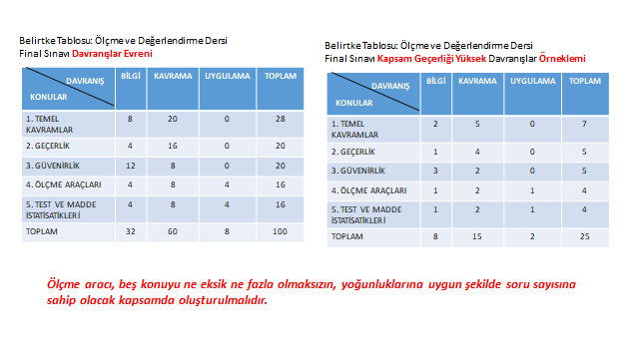

Slide 16
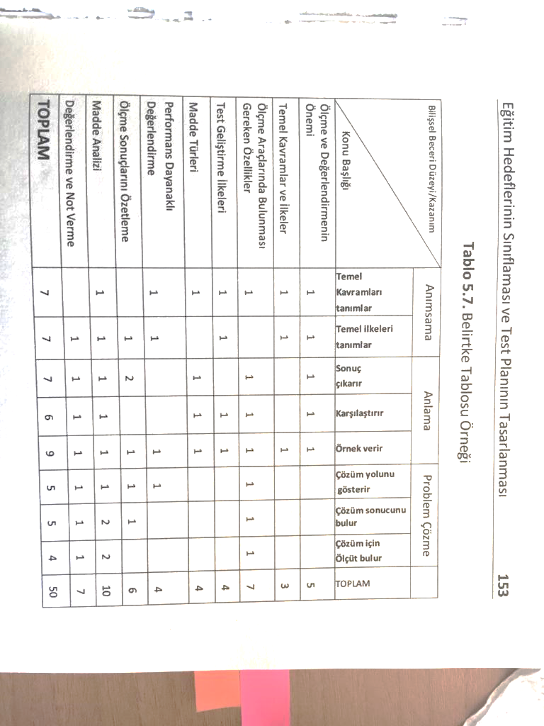
Belirtke Tablosu
(Çıkrıkçı, 2012)
Notes:
Bir içerik ve süreç matrisi (belirtke tablosu) iki önemli amaca hizmet eder. Birincisi, geliştirilecek testin kapsam geçerliliğini, her bir içerik alanına verilen ağırlığı ve öğretimin bilişsel süreçlerini belirterek artırır; ikincisi, öğretmenlere her bir özel öğrenme sonucunu ölçmek için seçilecek madde formatına karar vermeleri için rehberlik eder.

Slide 17
Belirtke Tablosu
Bilişsel özelliklerin ölçülmesinde belirtke tablosu
Duyuşsal özelliklere yönelik ölçek geliştirme sürecinde belirtke tablosu?
Tüm yapıyı temsil eden göstergelerin tanımlanması, göstergelere yönelik madde yazımı

Slide 18
2. Kapsamın Belirlenmesi
Madde sayısı, madde türü ve uygulama süresinin belirlenmesi gerekmektedir. (Sınav süresi, kullanılan soru tipi, düşünme sürecinin karmaşıklığı, soruların güçlük düzeyi, cevaplayıcıların düzeyi vb.)
Madde türü kazanımla uygun olmalıdır. Ders içeriğinde analiz, sentez, yaratma basamağındaki kazanımlar ağırlıkta ise yazılı sınav daha yerinde bir tercih olacaktır.
Müzik dersi için «Nota dizisindeki sesleri birbirinden ayırt eder» şeklindeki bir kazanım için yazılı yoklama ya da çoktan seçmeli madde kullanmak uygun olmaz.
Kompozisyon yazma becerisi gibi yaratma düzeyinde bir beceri söz konusu ise yazılı sınav; resim yapma, model tasarlama gibi psikomotor beceriler ağırlıkta ise performans görevleri tercih edilmelidir.

Slide 19
3) Maddelerin yazılması ve gözden geçirilmesi
Yukarıda bahsedilen noktalar göz önünde bulundurularak madde sayısı, madde formatı, sınav kapsamı, güçlük düzeyi vb. belirlendikten sonra madde yazma aşamasına geçilir.
Her madde formatının sahip olması gereken özellikler ve yazımında dikkat edilmesi gereken noktalar vardır. Bazı formatların hazırlanması, bazılarının puanlanması diğerlerinden daha zordur. Her madde formatının avantaj ve dezavantajları vardır.
Maddeleri yazarken her madde formatının sahip olduğu madde yazım kurallarına uygun olarak ve ölçülmek istenen özelliği yansıtacak şekilde yazılması gerekmektedir.
Burada temel ilke öğrencide gözlenmek istenen özelliği ortaya çıkaracak madde formatını tercih etmektir.

Slide 20
3) Maddelerin yazılması ve gözden geçirilmesi
Madde yazacak kişiler alan uzmanı olmalıdır ancak iyi test maddesi yazmak, eğitim almayı gerektirir.
Ölçülecek her bir davranış için en az iki ya da üç madde yazmak yararlı olacaktır. Maddelerin çokluğu deneme uygulaması sonucunda kaliteli madde seçme olanağı verir.
Maddelerin öncelikle ölçmek için yazıldığı kazanımı yansıtıp yansıtmadığı açısından alan uzmanları tarafından incelenir. Daha sonra ise; dil bilgisi ve anlatım, madde yazım kurallarına uygunluk, ifadelerin anlaşılırlığı vb açılardan incelenmelidir.

Slide 21
4) Deneme Formunun Hazırlanması
Testte yer alacak maddeler hazırlandıktan sonra, deneme formu oluşturulurken test yönergesinin hazırlanması gerekir.
Yönergede testin amacı, testte kaç soru bulunduğu, soruların nasıl cevaplanacağı, sınav süresi, düzeltme formülünün kullanılıp kullanılmayacağı, maddelerin nasıl puanlanacağı gibi noktalara yer verilir.
Yönerge hazırlandıktan sonra test oluşturulurken soruların forma kolaydan zora doğru yerleştirilmesi önerilmektedir.
Sorular arasında boşluk olmasına ve soruların forma düzgün yerleştirilmesine, çoktan seçmeli maddelerden madde kökü ile seçeneklerin aynı sayfada olması gibi test formunun biçimsel özelliklerine de dikkat edilmelidir.
Bağlam açısından testin bölümleri içerisinde bütünlük olması da önemlidir.
Notes:
Çok sayıda madde var ise maddeler birden fazla deneme formuna dağıtılabilir.

Slide 22
5) Deneme Formunun Uygulanması
Deneme formu oluşturulduktan sonra asıl uygulamanın yapılacağı grupla benzer özelliklere sahip en az 200 kişiden oluşan bir grup üzerinde deneme uygulaması gerçekleştirilir.
Deneme uygulamasına mümkünse tüm bireylerin tüm sorulara ulaşabilmesi sağlanmalı ve katılımcıların soru sormalarına ve dönüt vermelerine olanak tanınmalıdır.
Testin deneme uygulamasın elde edilen veriler aracılığıyla hem maddelerin hem de testin özellikleri belirlenmektedir.
Notes:
Pilot çalışma, test geliştirildikten sonra, asıl uygulamanın yapılacağı gruba özellik olarak çok benzeyen ancak farklı bir grupta testin uygulanmasıdır. Burada amaç testin psikometrik özelliklerine ilişkin bilgi toplama (geçerlik güvenirlik, madde, istatistikleri vb.), uygulama süre, maddelerin anlaşılması, uygulamadaki aksaklıkları belirleme ve düzenleme, maddelerin istatistiklere göre yeniden düzenlenmesidir.
Ancak pilot uygulama yapıldıktan sonra yapılan düzenlemeler ile nihai forma ulaşılır ve asıl gruba uygulamaya hazır hale gelir.
Ancak sınıf içi testlerde pilotlama yapmak pek mümkün değildir, madde analizleri ile madde havuzu….

Slide 23
6) Madde Analizi ve Madde Seçimi
Madde seçmek için en temel iki ölçüt olan madde güçlüğü ve madde ayırt ediciliği hesaplanır. Madde analizi yapılması iyi maddelerin belirlenmesine yardımcı olur.
Madde güçlüğü maddenin hedef kitle için zorluk derecesini göstermektedir. Madde güçlüğü tek başına madde seçmede ölçüt olarak kullanılması doğru değildir. Çünkü madde güçlüğü maddenin kalitesi ile ilgili bir konu değildir.

Slide 24
6) Madde Analizi ve Madde Seçimi
Maddenin kalitesinin bir göstergesi olarak madde ayırt ediciliği alınabilir. Madde ayırt ediciliği maddenin ölçtüğü kazanıma sahip olan ve sahip olmayan öğrencileri ayırma gücüdür. Testten yüksek puan alan öğrencilerin maddeyi doğru cevaplamaları, düşük alan öğrencilerin ise maddeyi yanlış cevaplaması beklenmektedir. Madde ayırt ediciliği maddelerin seçiminde en önemli ölçüttür.
Madde analizi sonucunda, düşük kalitede olan sorular testten çıkarılır; çoktan seçmeli maddelerde işlemeyen seçenekler varsa düzeltilir.
Madde analizi önümüzdeki haftalarda ayrıntılarıyla tartışılacaktır.

Slide 25
7) Nihai testin oluşturulması, uygulanması ve puanlanması
Deneme uygulaması sonuçlarına göre seçilen maddelerle ölçme amaç ve kapsamı da dikkate alınarak nihai test oluşturulur. Nihai form oluşturulurken her bir davranışı yoklayan özelliklere uygun kaliteli maddeler seçilir.

Slide 26
Test Sonuçların Değerlendirilmesi
Sınıf içi öğretmen testleri iki seviyede değerlendirilmelidir. Bunlardan ilki puan düzeyinde yapılan değerlendirme, diğeri de soru düzeyinde yapılan değerlendirmedir.
Puan düzeyinde yapılacak değerlendirmede testin amacını belirleme aşamasında belirlenen değerlendirmenin şekli tekrar gündeme gelmektedir. Öğretmen test sonucunda elde ettiği puanları sınıfın genel durumuna göre mi yoksa belirlediği bir ölçütü dikkate alarak mı değerlendirecektir?
Burada sonuçların değerlendirilmesi aşamasında iki tür değerlendirme çeşidinden söz etmek mümkündür. Bunlar bağıl değerlendirme (norm-referenced evaluation) ve mutlak değerlendirme (criterion-referenced evaluation)dir.

Slide 27
Test Sonuçların Değerlendirilmesi
Hangi değerlendirme süreci olursa olsun bir öğretmenin yapması gereken, sorduğu sorunun iyi tanımlanmış olması, hangi konu boyutunda hangi düşünme sürecini ölçtüğünün belirlenmiş olmasıdır. Ayrıca her iki değerlendirme çeşidinde de her türlü soru formatını kullanmak mümkündür.

Slide 28
Test Sonuçların Değerlendirilmesi
Öğretmenlerin yapması gereken ikinci grup analizler soru düzeyinde analizlerdir.
Bu aşamada iki soru gündeme gelmektedir. Bunlardan ilki sorunun istendiği şekilde amaca hizmet edip etmediği, diğeri ise konu kapsamına göre ve düşünme süreçlerine göre öğrencilerin istendik yeterlik düzeyinde olup olmadığının değerlendirilmesidir. Bu aşamada “madde analiz” adı altında soruları belli ölçütlere göre analiz etmek mümkündür.

